Slide 1
Combinational Logic Circuit

Slide 2
Bentuk umum dari logic expression
Sum of Products
Product of Sums

Slide 3

Sum of Products

Slide 4

Contoh lain :

Slide 5

Product of Sums

Slide 6

Contoh lain:

Slide 7
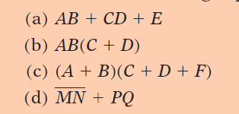
SOP atau POS?

Slide 8
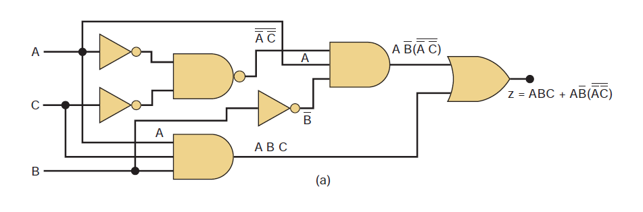
Algebric Simplification

Slide 9

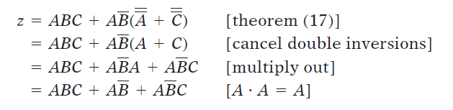
Sederhanakan !

Slide 10



Lanjutan...

Slide 11
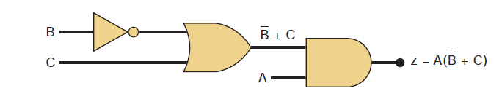
Hasil penyederhanaan

Slide 12

Coba sederhanakan

Slide 13
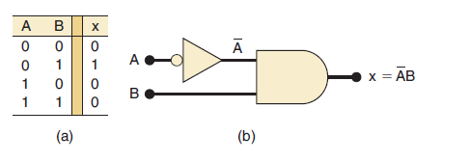

Slide 14
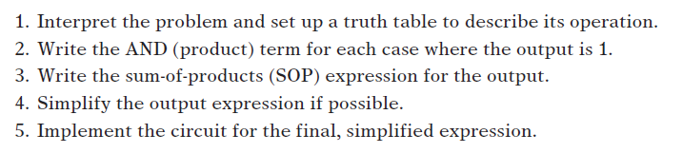
Merancang combinational logic circuit

Slide 15
Contoh

Slide 16
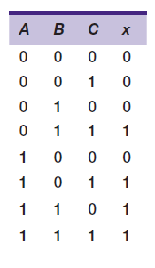
1. Buat tabel kebenaran

Slide 17
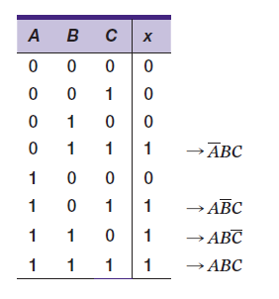
2. Tulis dalam bentuk AND untuk output 1

Slide 18

3. Tuliskan ke bentuk SOP

Slide 19

4. Sederhanakan aljabarnya

Slide 20
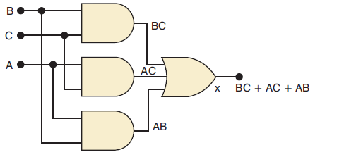
5. Implementasikan aljabar ke circuit logic diagram

Slide 21

Coba sederhanakan

Slide 22

Coba cek apakah ada rangkaian yang lebih sederhana?

Slide 23
Latihan (dikerjakan tapi tidak dikumpulkan)
Desain suatu circuit logic yang memiliki 3 input B,C,D. Output X hanya akan bernilai 1 jika sebagian besar inputnya adalah 0.

